Slide 1


الـتهــيئة
أ.أحـمـد الأحـمـدي @ahmad9963

Slide 2

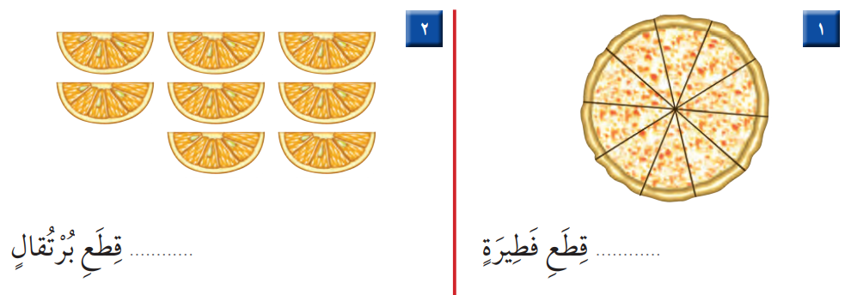
أ.أحـمـد الأحـمـدي @ahmad9963

Slide 3

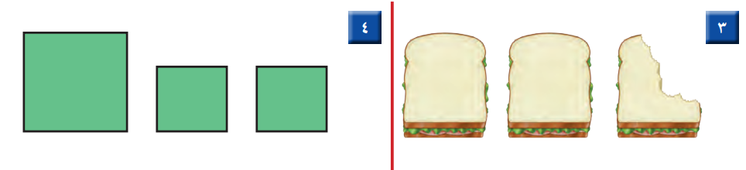
أ.أحـمـد الأحـمـدي @ahmad9963

Slide 4
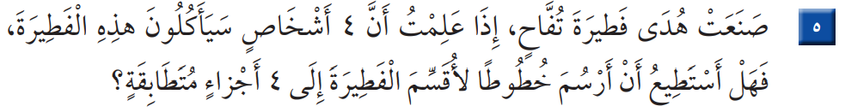
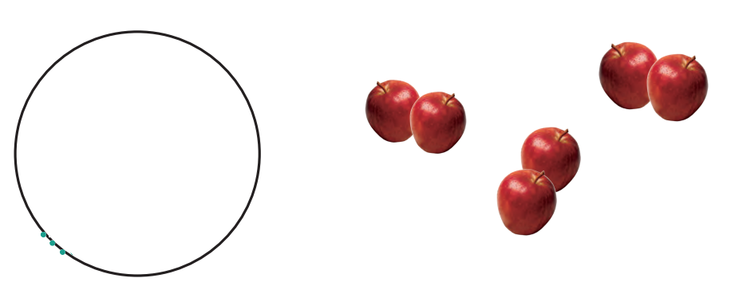
أ.أحـمـد الأحـمـدي @ahmad9963

